Slide 1
Java 第二組專案
組長：蔡奕賢
組員：温錦婷、林彥馨、黃耀霆

Slide 2











工作分配
蔡奕賢: 頁面按鍵連結，後端系統，資料庫設置
溫錦婷: 首頁(響應式)前端設計，ppt與文件
林彥馨: 商品/網頁頁面的前端設計
黃耀霆:售後服務前端設計

Slide 3
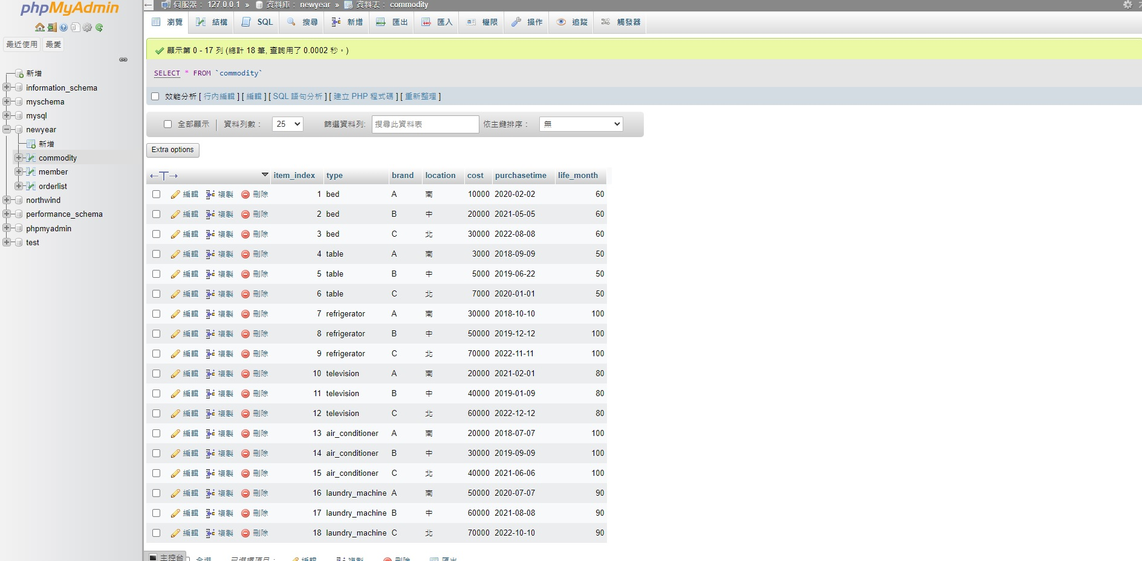
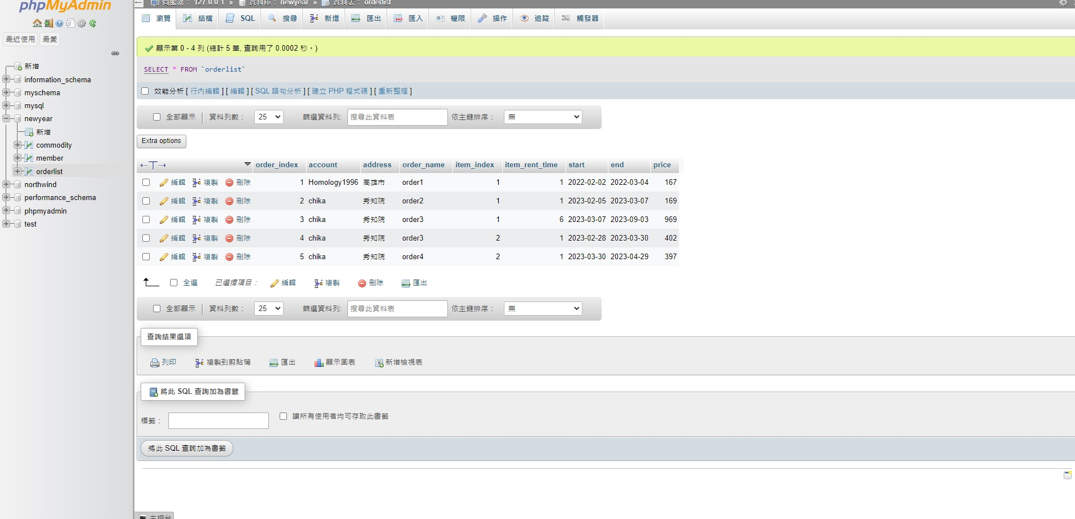
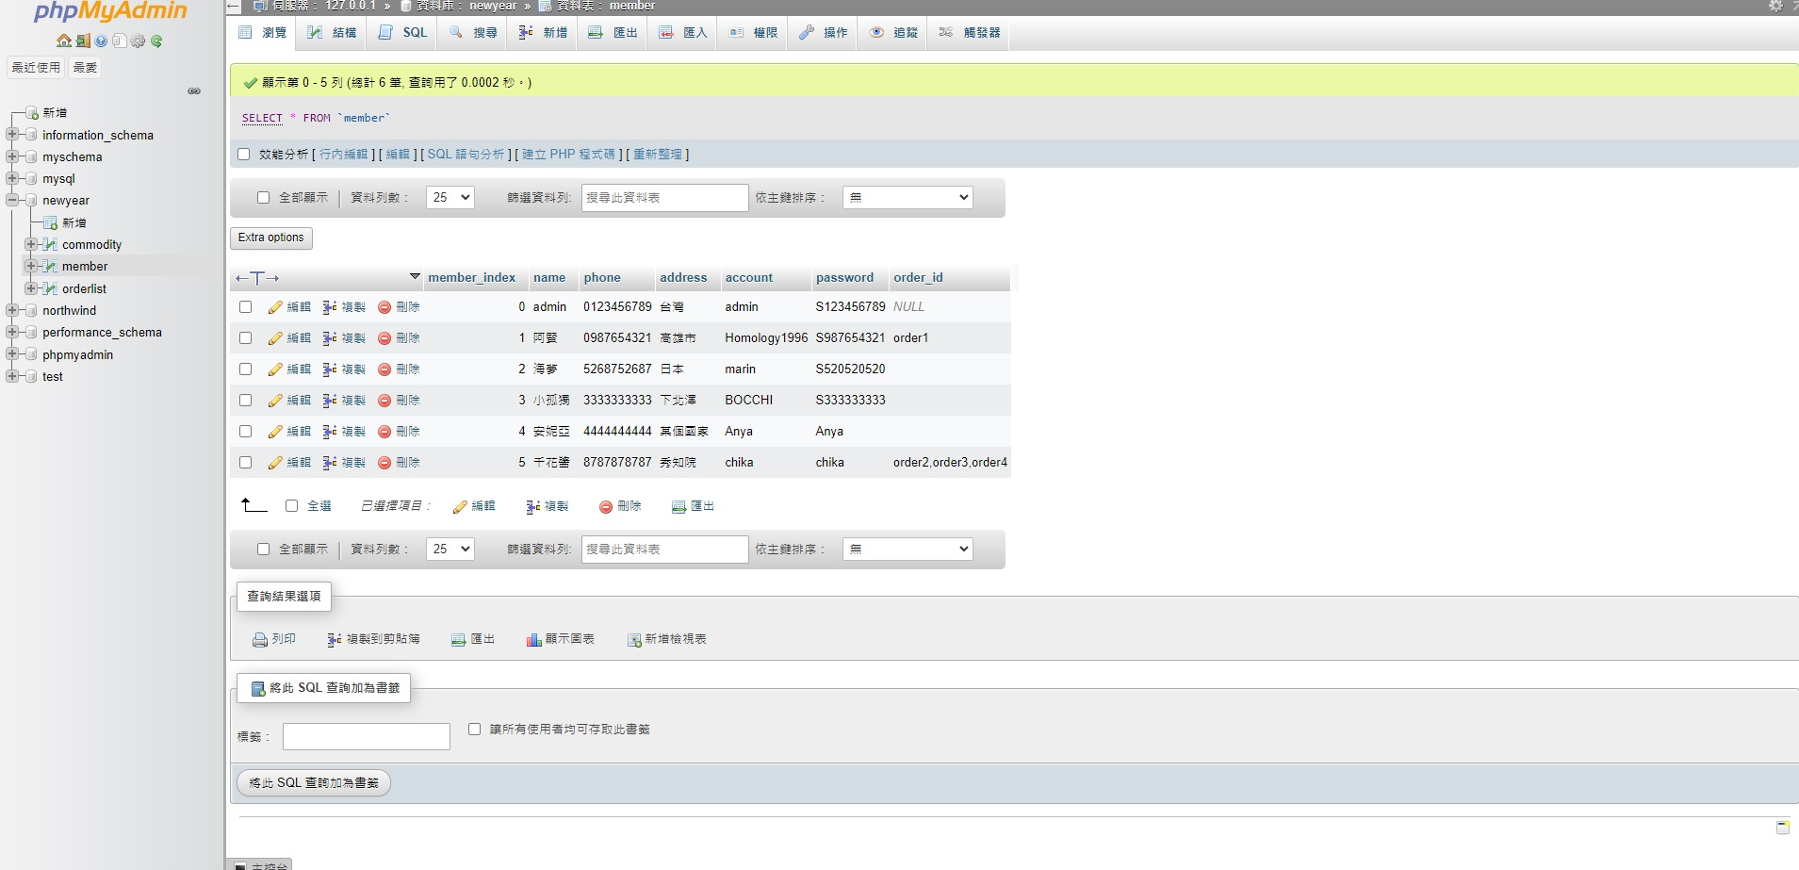
客戶需求分析
會員系統：用戶登入/註冊服務、用戶資料管理
商品系統：介紹商品細節與下單後連結購物車
訂單系統：購買商品後產生訂單編號，方便店家管理與出貨

Slide 4
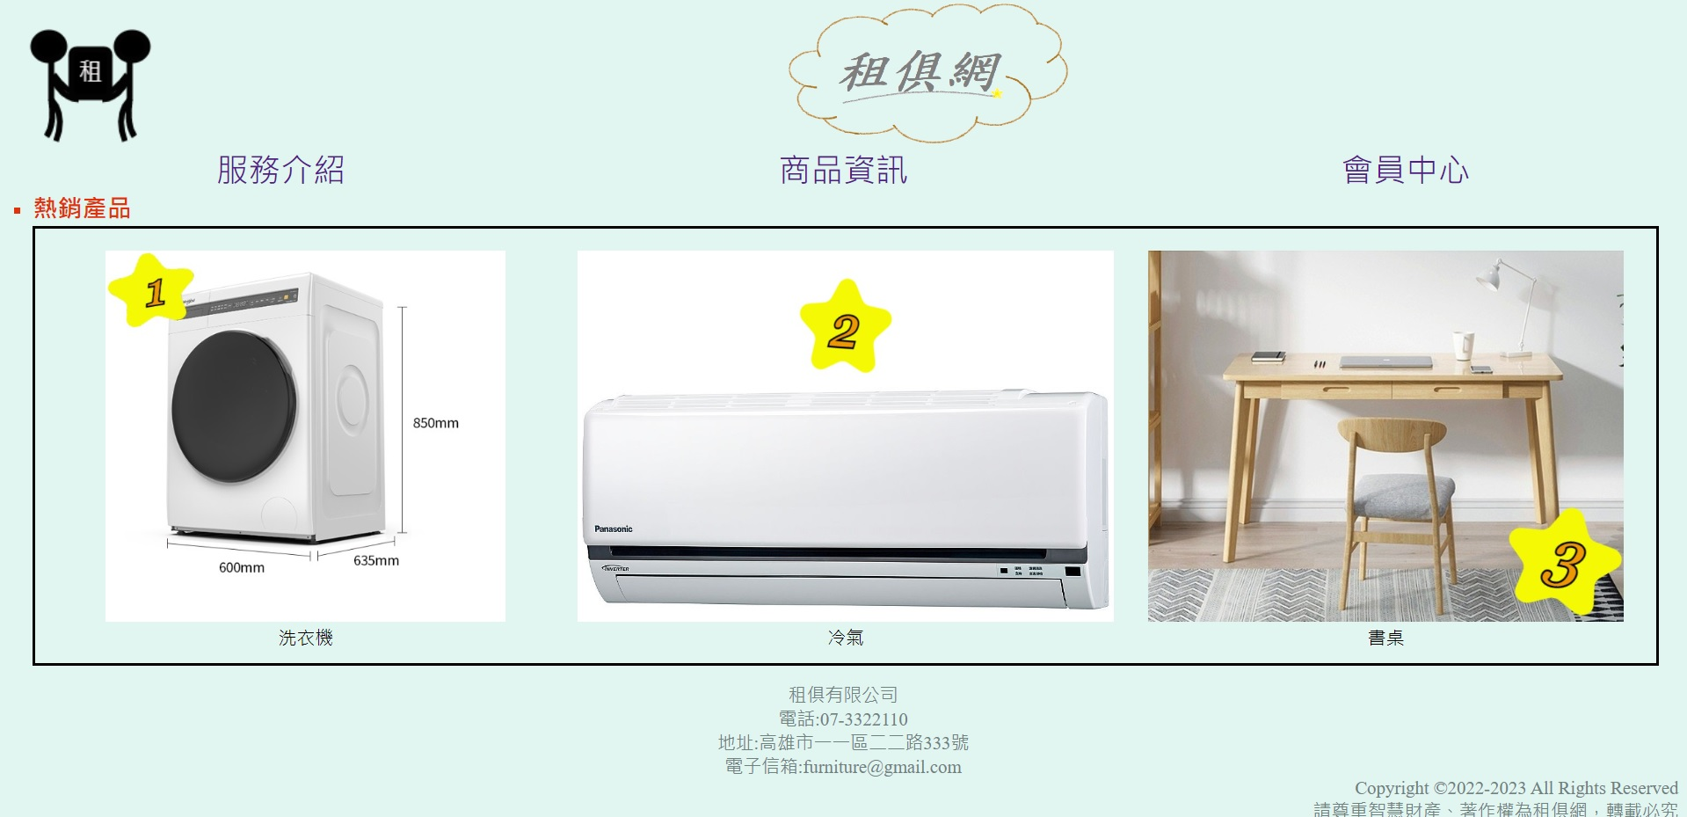
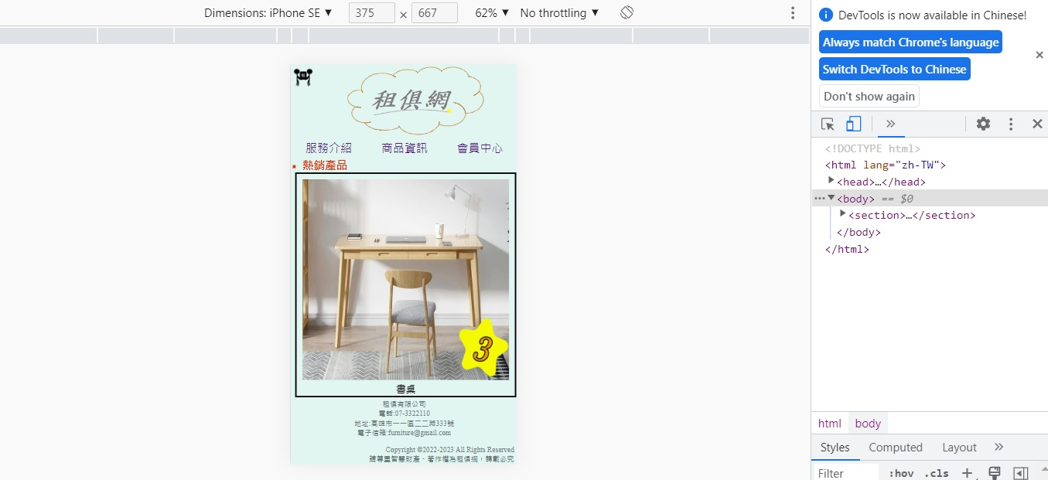
網站架構設計(技術解說)

Slide 5
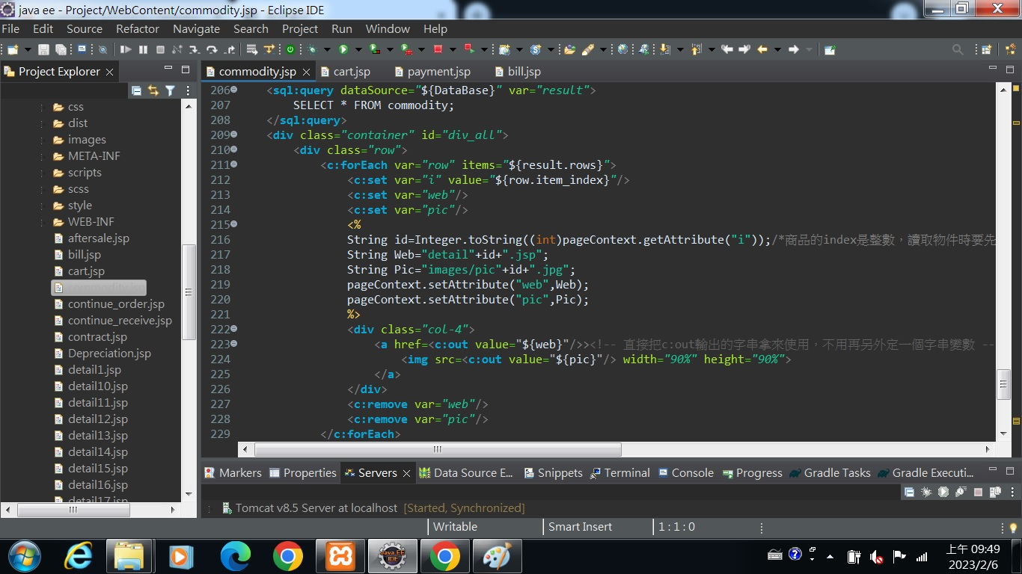
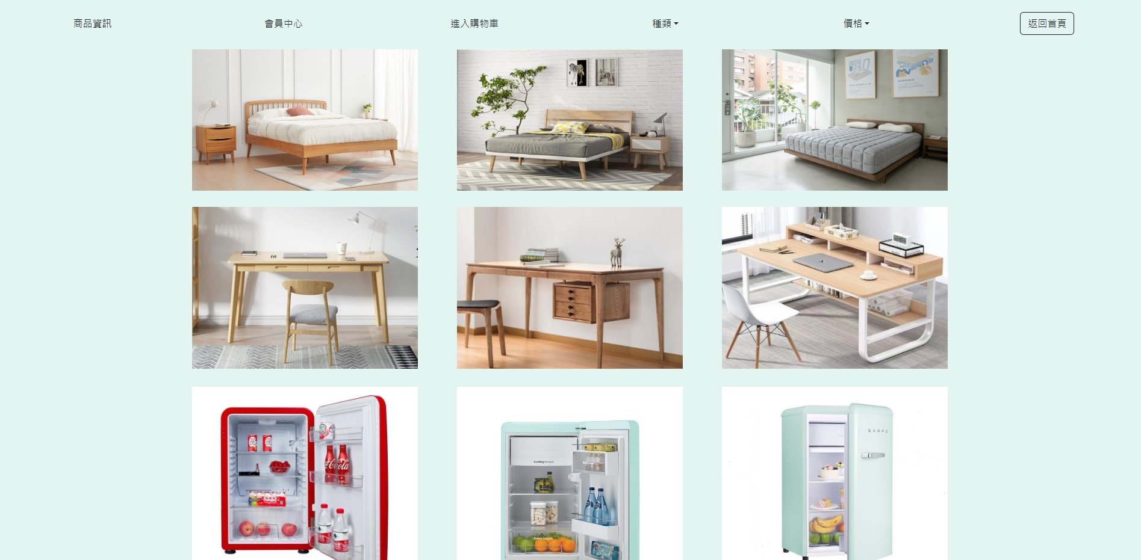
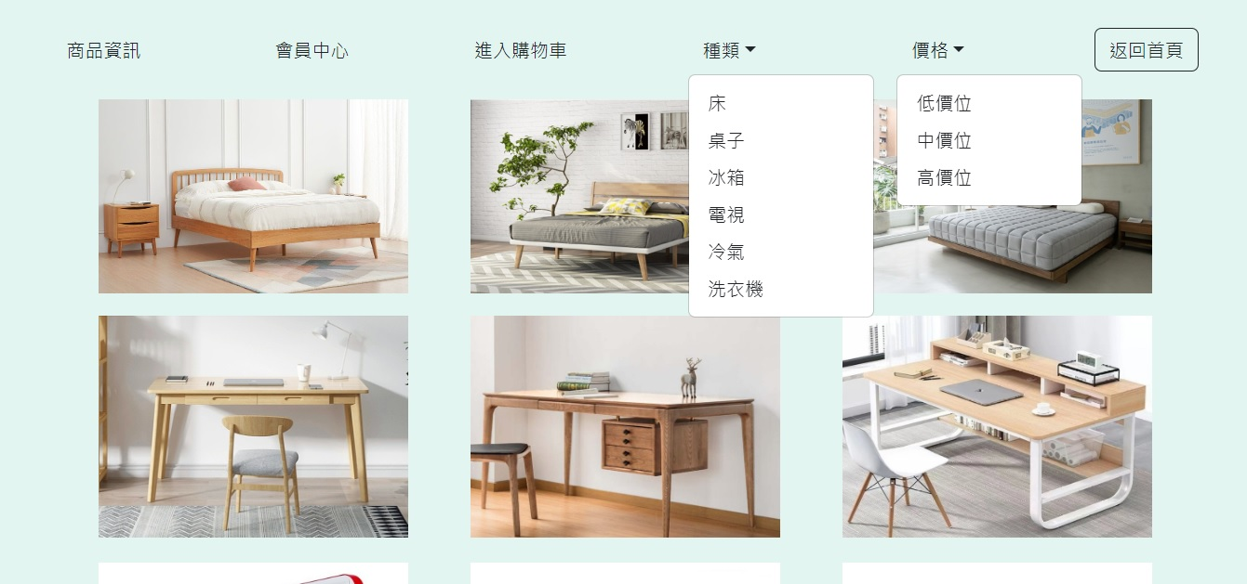

Slide 6
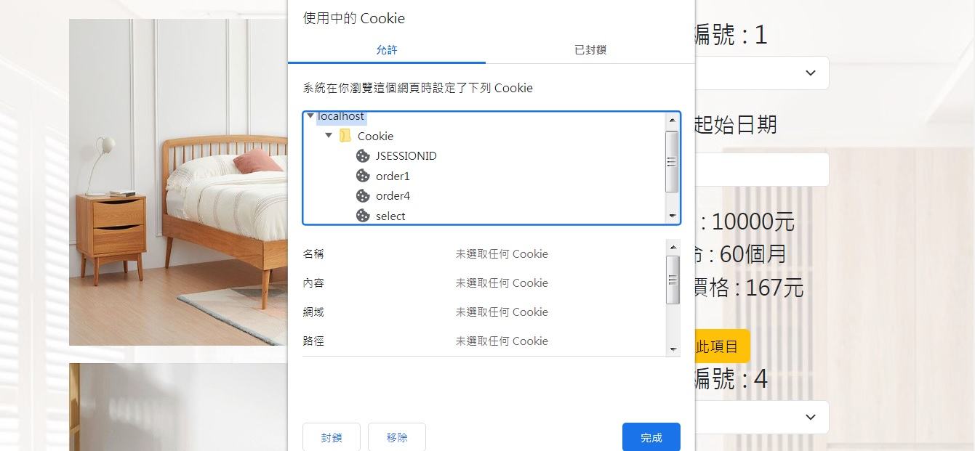
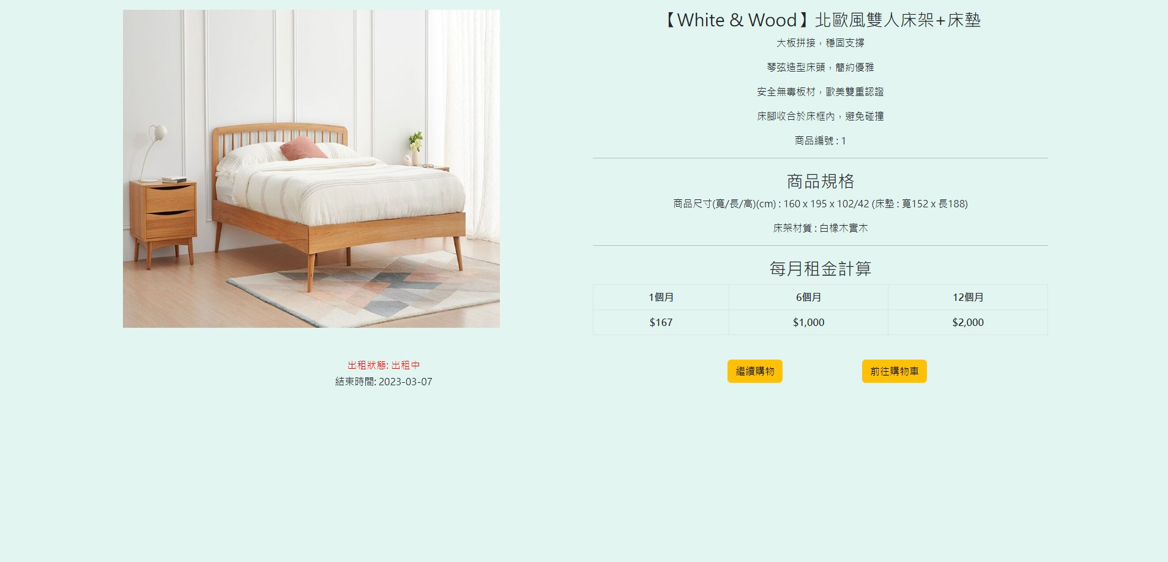
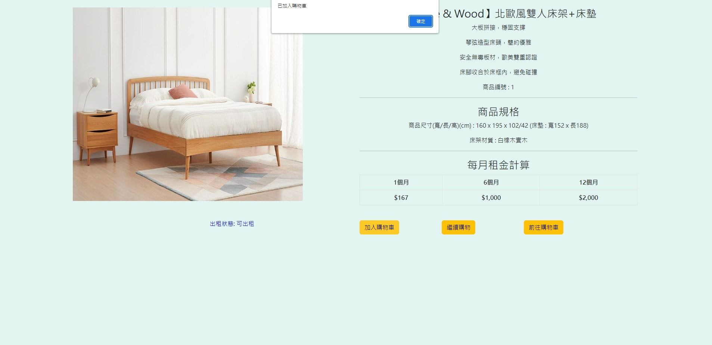

Slide 7
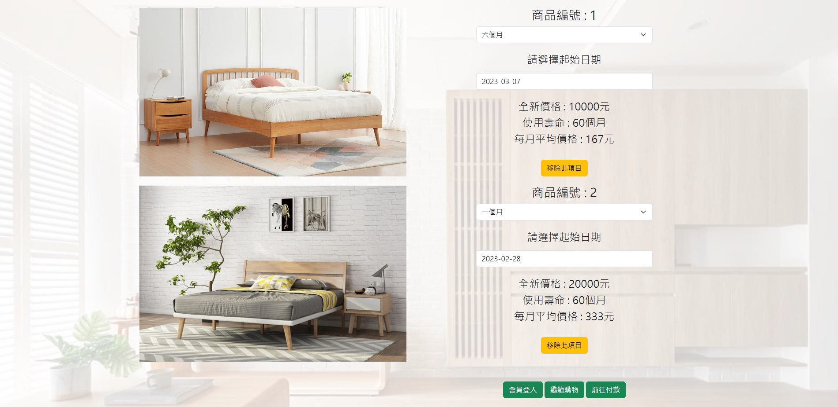
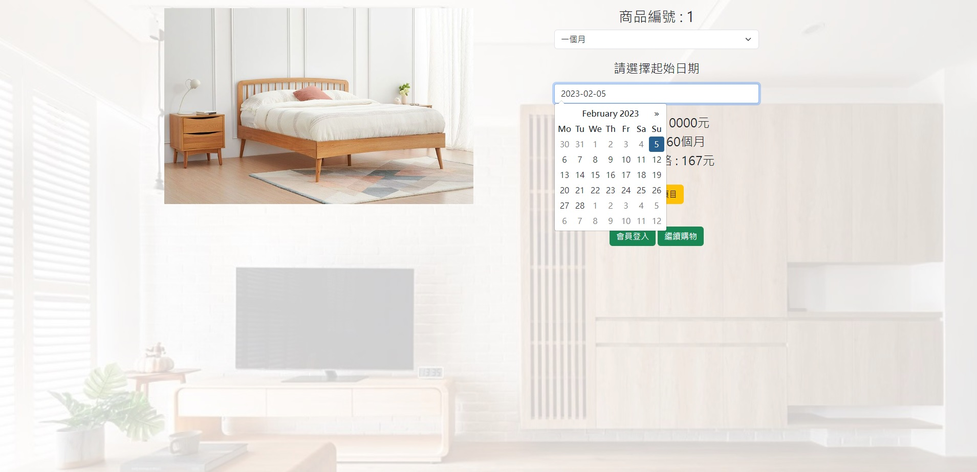

Slide 8
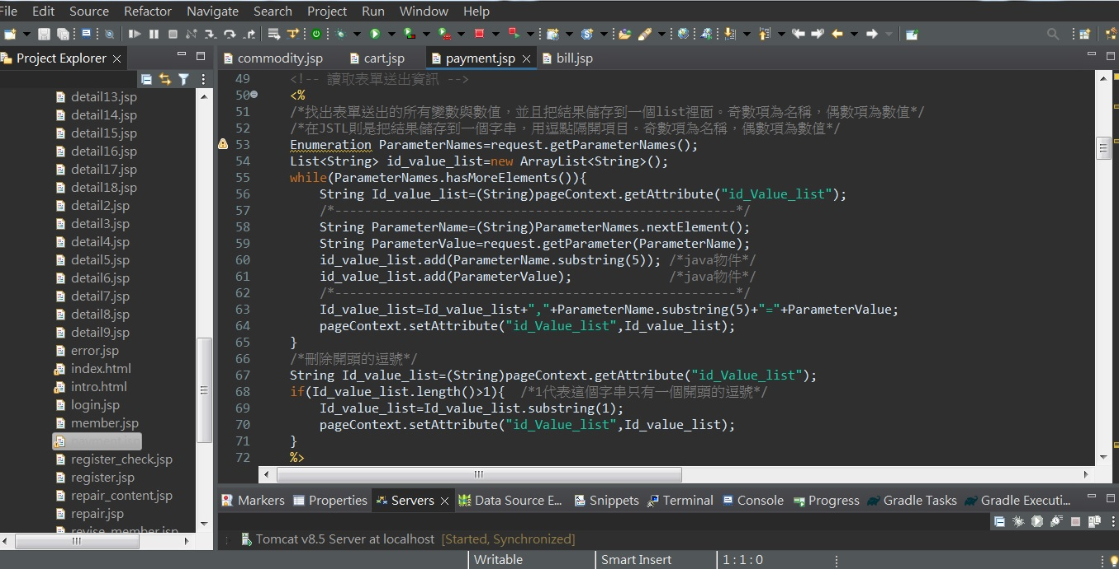
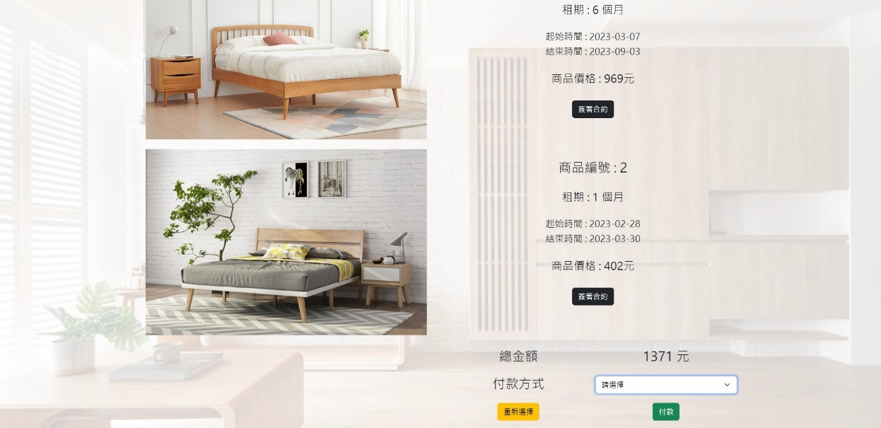
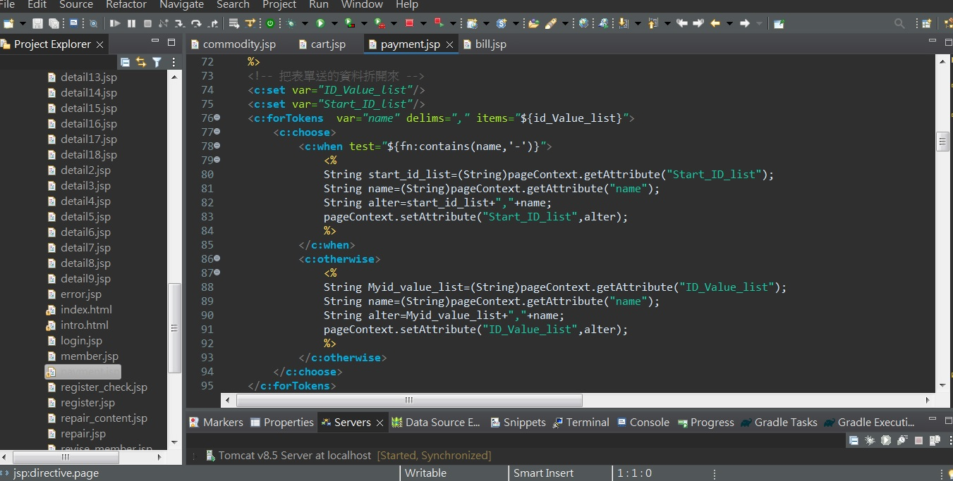

Slide 9
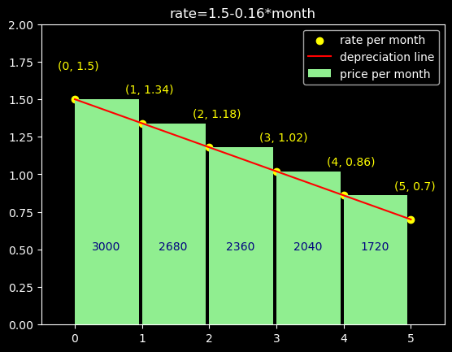
應用數學公式計算
左圖為假設商品購買價為10000元，壽命為5個月，全部得租金相加後為11800元，利潤18%。

Slide 10
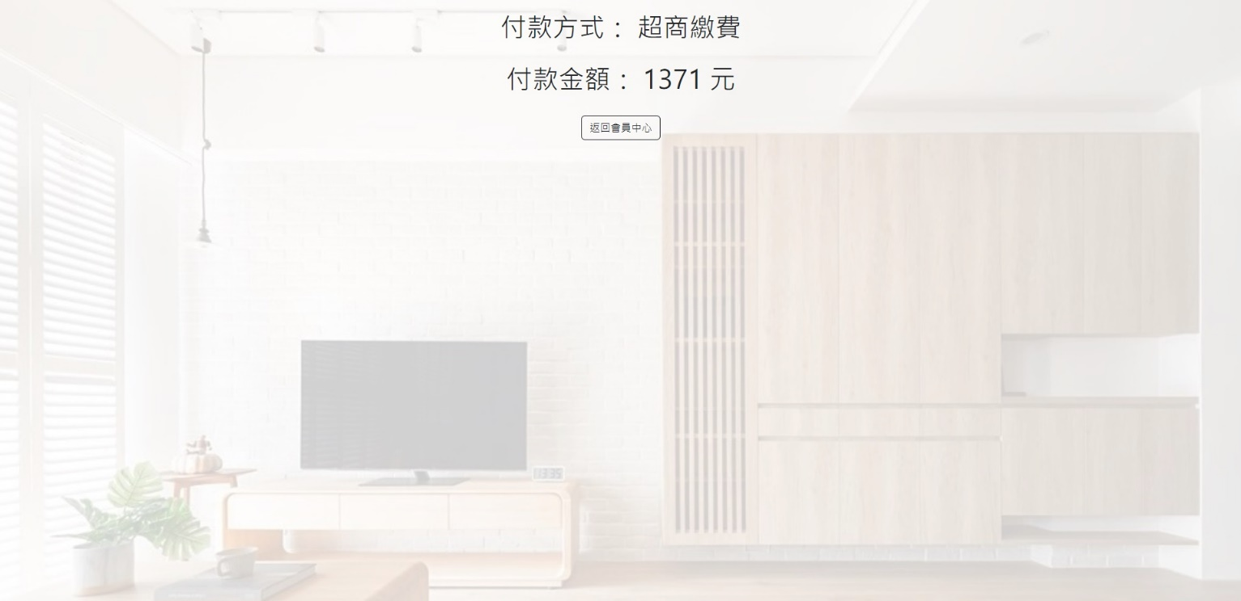


Slide 11
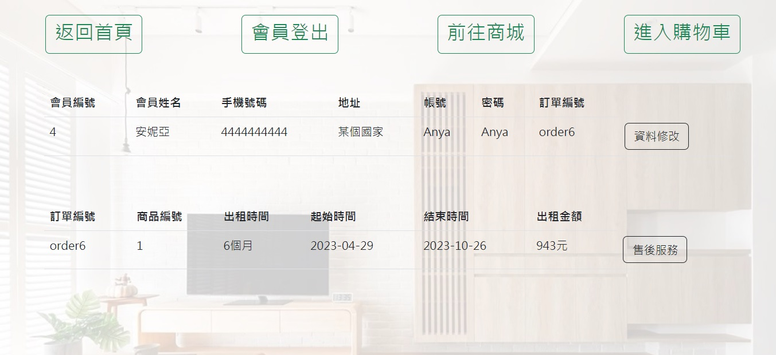

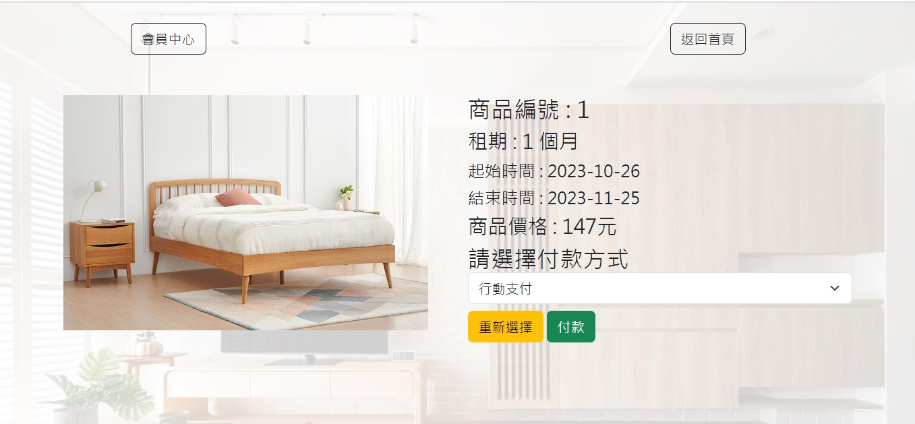

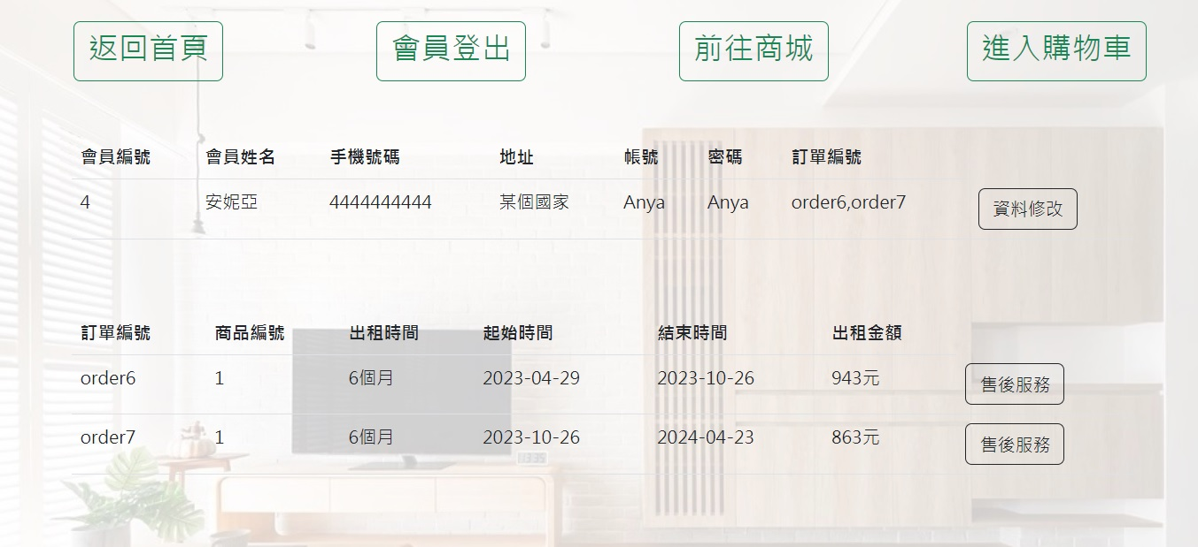

Slide 12
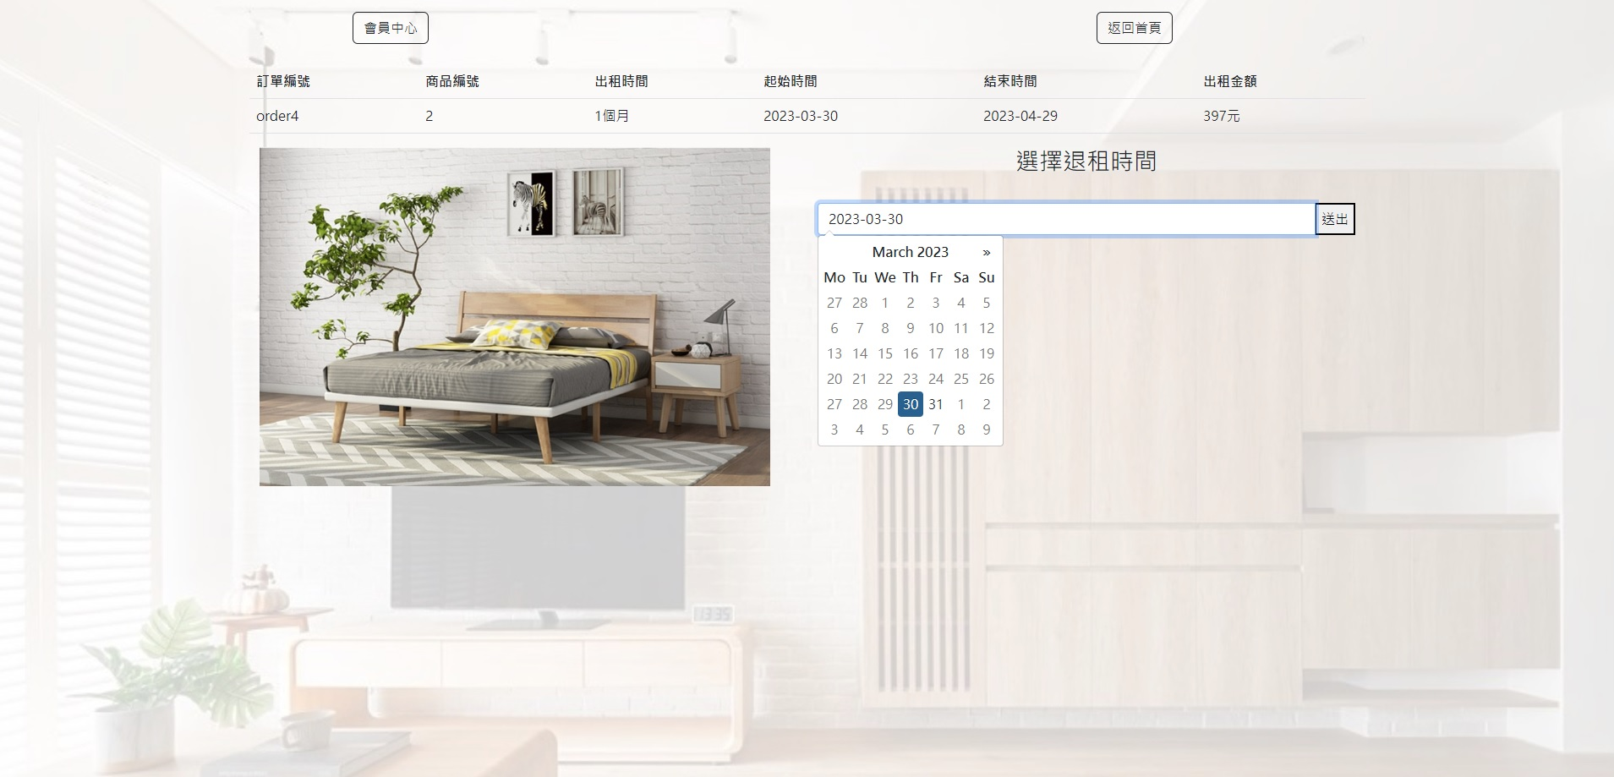

Slide 13
租俱網帶你run

